Slide 1
THI DẠY HỌC THEO CHỦ ĐỀ TÍCH HỢP
HÌNH ẢNH CON NGƯỜI LAO ĐỘNG MỚI
TRONG: "LẶNG LẼ SA PA"

Slide 2
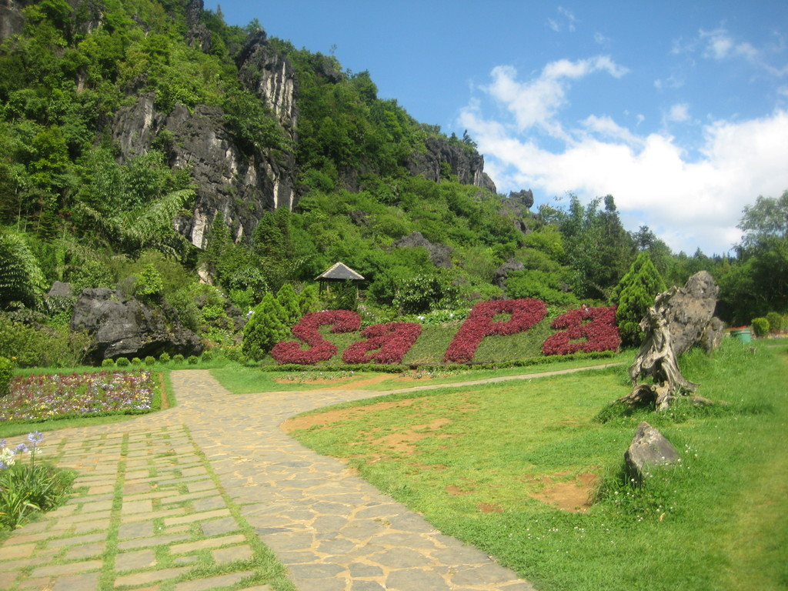
TIẾT 66, 67
LẶNG LẼ SA PA

Slide 3
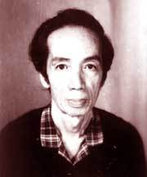
Tiết 66, 67.
LẶNG LẼ SA PA
Nguyễn Thành Long
I. TÌM HIỂU CHUNG VỀ TÁC GIẢ, TÁC PHẨM:
1.Tác giả: Nguyễn Thành Long
Sinh năm: 1925, mất năm: 1991
- Quê ở: Duy Xuyên - Quảng Nam.
Bút danh: Lưu Quỳnh, Phan Minh Thảo.
Là cây bút chuyên về truyện ngắn và kí.
*Phong cách viết văn:
-Không gân guốc, gai góc mà thường pha chất kí mang vẻ đẹp thơ mộng, trong trẻo, hấp dẫn, giàu chất thơ, nhẹ nhàng, ý nghĩa sâu sắc.
Nêu vài nét khái quát về tác giả?

Slide 4
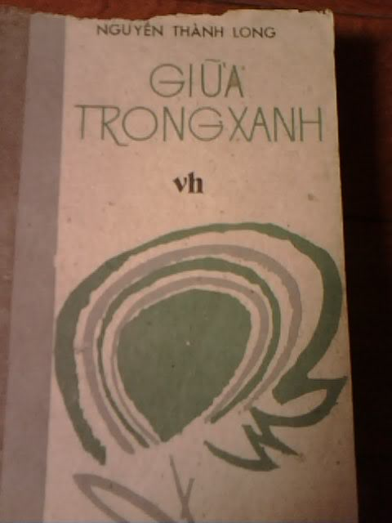
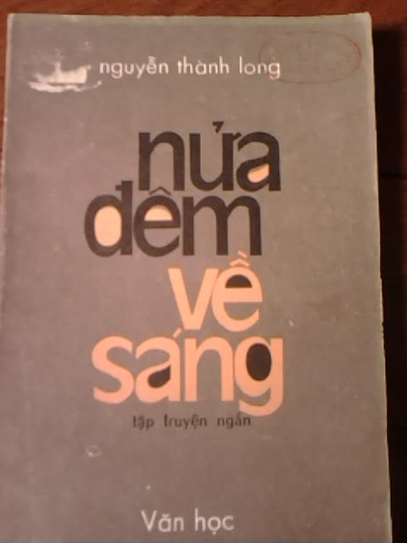
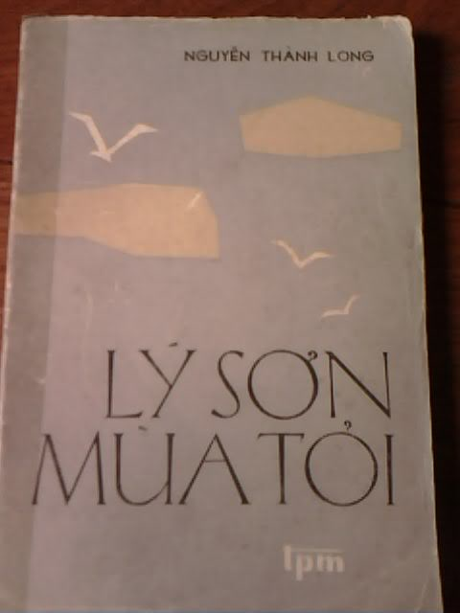
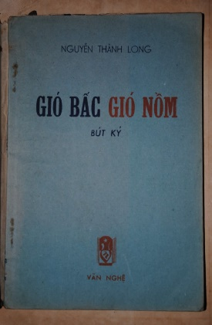
Tiết 66, 67.
LẶNG LẼ SA PA
Nguyễn Thành Long
2.Tác phẩm:
*Gồm nhiều truyện và kí trong đó tiêu biểu là:
- Giữa trong xanh (tập truyện ngắn, 1972) - Nửa đêm về sáng (tập truyện ngắn, 1978) - Lý Sơn, mùa tỏi (tập truyện ngắn, 1981) - Gió bấc gió nồm (tập bút ký, 1956)
*Hoàn cảnh sáng tác của tác phẩm: “Lặng lẽ Sa Pa”
-Viết 1970 nhân chuyến đi Lào Cai vào mùa hè, in trong tập“ Giữa trong xanh”- 1972.

Slide 5
Tiết 66, 67.
LẶNG LẼ SA PA
Nguyễn Thành Long
II. ĐỌC – HIỂU CHÚ THÍCH:
1. Đọc, tóm tắt truyện
Trên chuyến xe khách từ Hà Nội lên Lào Cai, ông họa sĩ già ,bác lái xe, cô kĩ sư trẻ tình cờ quen nhau. Bác lái xe đã giới thiệu cho ông họa sĩ và cô kĩ sư làm quen với anh thanh niên làm công tác khí tượng trên đỉnh Yên Sơn. Cuộc gặp gỡ chỉ 30 phút, anh thanh niên tặng hoa cho cô gái, pha trà và trò chuyện với mọi người về cuộc sống và công việc của anh. Ông họa sĩ muốn vẽ chân dung anh, anh liền từ chối và giới thiệu với ông những người khác mà anh cho là xứng đáng hơn anh. Nhưng ông đã kịp ghi xong bức chân dung về người thanh niên ấy. Cô kĩ sư xúc động, yên tâm hơn về quyết định lên Lào Cai công tác. Khi chia tay, anh thanh niên tặng mọi người một làn trứng.
2. Từ khó: SGK

Slide 6
Tiết 66, 67.
LẶNG LẼ SA PA
Nguyễn Thành Long
I. TÌM HIỂU CHUNG VỀ TÁC GIẢ, TÁC PHẨM:
II. ĐỌC – HIỂU CHÚ THÍCH:
III. ĐỌC – HIỂU VĂN BẢN:
1. Bố cục: 3 đoạn
- Đ1:Từ đầu đến: “Kìa, anh ta kia”- Bác lái xe giới thiệu với hai người khách về anh TN
- Đ2: tiếp đến: “ Vật gì như thế” - Cuộc gặp gỡ trò chuyện giữa các nhân vật
- Đ3: Còn lại - Họ chia tay nhau đã để lại bao cảm xúc
Nêu bố cục
của văn bản?
2. Thể loại: Truyện ngắn.

Slide 7
Tiết 66, 67.
LẶNG LẼ SA PA
Nguyễn Thành Long
I. TÌM HIỂU CHUNG VỀ TÁC GIẢ, TÁC PHẨM:
II. ĐỌC – HIỂU CHÚ THÍCH:
III. ĐỌC – HIỂU VĂN BẢN:
1. Tìm hiểu về cốt truyện và tình huống
* Cốt truyện đơn giản: xoay quanh cuộc gặp gỡ bất ngờ giữa ông họa sĩ già, cô kĩ sư trẻ với anh thanh niên ở trạm khí tượng trên đỉnh Yên Sơn thuộc Sa Pa tỉnh Lào Cai.
Nhận xét về cốt truyện và tình huống truyện?
* Tình huống của truyện: xoay quanh cuộc gặp gỡ tình cờ trên=> Nhân vật chính anh thanh niên được hiện ra qua cái nhìn của các nhân vật khác, dưới nhiều góc độ => nổi bật hơn

Slide 8
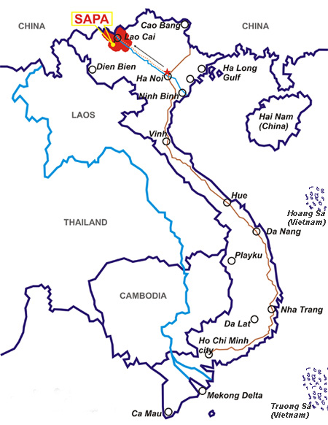
Địa danh Sa Pa - Lào Cai trên bản đồ Việt Nam
Bản đồ tỉnh Lào Cai

Slide 9
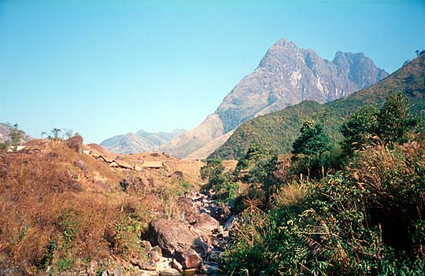
Tiết 66, 67.
LẶNG LẼ SA PA
I. TÌM HIỂU CHUNG VỀ TÁC GIẢ, TÁC PHẨM: II. ĐỌC – HIỂU CHÚ THÍCH: III. ĐỌC – HIỂU VĂN BẢN:
Truyện kể
về những con người nào?
Họ là ai?
2. Hình ảnh con người lao động mới trong tác phẩm: “Lặng lẽ Sa Pa”
* Nhân vật: Bác lái xe, Ông họa sĩ, Cô kĩ sư, Ông kĩ sư ở vườn rau Sa Pa, anh thanh niên lập bản đồ sét.
Theo em:Tác phẩm là một “bức chân dung” về ai?Anh hiện ra NTN?
2.1. Nhân vật anh thanh niên
* Hoàn cảnh sống, làm việc:
27 tuổi, Sống một mình trên đỉnh núi Yên Sơn cao 2600m. Bốn bề chỉ có cỏ cây và mây mù =>Gian khổ nhất phải vượt qua sự cô đơn

Slide 10
Một hình ảnh về nghề khí tượng

Slide 11
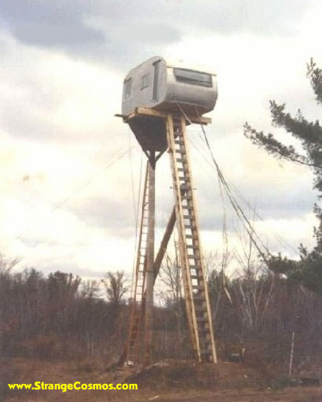
Máy đo mưa của Trạm Khí tượng

Slide 12
Tiết 66, 67.
LẶNG LẼ SA PA
Nguyễn Thành Long
I. TÌM HIỂU CHUNG VỀ TÁC GIẢ, TP II. ĐỌC – HIỂU CHÚ THÍCH: III. ĐỌC – HIỂU VĂN BẢN:
Anh thanh niên hiện ra trong công việc như thế nào?
2.1. Nhân vật anh thanh niên
* Công việc
Công tác khí tượng kiêm vật lý địa cầu trên đỉnh Yên Sơn cao 2.600m.
- Nhiệm vụ: Đo gió, đo mưa, đo nắng, tính mây, đo chấn động mặt đất.
=>Công việc đòi hỏi tỉ mỉ, chính xác và có tinh thần trách nhiệm cao
* Ý thức về công việc của mình
- Suy nghĩ: Công việc của anh có vai trò quan trọng, để góp phần: “Phục vụ sản xuất, phục vụ chiến đấu”, công việc của anh còn gắn với “bao anh em đồng chí” => suy nghĩ đúng đắn và sâu sắc về công việc với c/sống.
* Tinh thần trách nhiệm cao, lòng yêu nghề
- Luôn hoàn thành công việc đo và báo số liệu về trạm bất cứ lúc nào, trong hoàn cảnh gian khổ vào lúc 1 giờ sáng. Nửa đêm, đúng giờ “ốp” thì dù mưa tuyết, gió rét vẫn trở dậy làm việc - Anh coi công việc như người bạn: “Khi ta làm việc, ta với công việc là đôi”, nếu cất công việc đi anh cảm thấy: “buồn đến chết mất”

Slide 13
Tiết 66, 67.
LẶNG LẼ SA PA
Nguyễn Thành Long
III. ĐỌC – HIỂU VĂN BẢN
2.1. Nhân vật anh thanh niên
* Trong cuộc sống:
Sống có lí tưởng, hoài bão của tuổi trẻ: vì nhân dân, vì đất nước, anh suy nghĩ :“mình sinh ra…. vì ai mà làm việc?” mà anh đã vượt lên nỗi “thèm người” để gắn bó với công việc thầm lặng này. Anh đã phát hiện một đám mây khô giúp không quân ta…
Trong cuộc sống anh thanh niên còn là người như thế nào?
Sống giản dị - tâm hồn phong phú: Căn nhà với đồ đạc giản đơn.
+Tự tìm niềm vui, chủ động vượt lên trên cô đơn: ngoài giờ làm việc anh trồng hoa, nuôi gà, đọc sách, coi sách là bạn.
+ Tổ chức sắp xếp cuộc sống một mình ở trạm ngăn nắp gọn gàng.
- Khiêm tốn, thành thực: Họa sĩ định vẽ chân dung anh=> từ chối, gới thiệu những người khác cho ông vẽ

Slide 14
Tiết 66, 67.
LẶNG LẼ SA PA
Nguyễn Thành Long
III. ĐỌC – HIỂU VĂN BẢN
2.1. Nhân vật anh thanh niên
Trong quan hệ với mọi người, anh thanh niên có điểm nào đáng quý?
*Trong quan hệ với mọi người, phẩm chất đáng mến là:
Sự cởi mở, chân thành, quý trọng tình cảm của mọi người, khao khát được gặp gỡ, trò chuyện: đón khách niềm nở, mời lên nhà chơi…
- Quan tâm đến họ: Biếu tam thất cho bác lái xe, tặng hoa cho cô kĩ sư, biếu họa sĩ làn trứng
=> Phác họa chân dung nhân vật chính với những nét đẹp về tinh thần, tình cảm, cách sống và những suy nghĩ về cuộc sống, về ý nghĩa của công việc, về lao động và cống hiến=> để lại trong ta niềm yêu mến và cảm phục, tự hào.

Slide 15
Tiết 66, 67.
LẶNG LẼ SA PA
Nguyễn Thành Long
III. ĐỌC – HIỂU VĂN BẢN
2.2. Nhân vật khác:
* Nhân vật ông họa sĩ:
- Nhà văn đặt điểm nhìn vào họa sĩ=> Anh thanh niên hiện ra rõ nét và đẹp hơn, có thêm chiều sâu tư tưởng, anh đã “khơi gợi” cảm hứng sáng tác vì họa sĩ đã “bắt gặp 1 điều thật ra ông vẫn ao ước” bằng nét bút kí họa ông đã ghi xong anh TN và: “Người con trai ấy đáng yêu thật nhưng làm ông nhọc quá”.
Ngoài nhân vật chính anh thanh niên, thì các nhân vật khác được hiện ra như thế nào?
.
=> Là hình ảnh đẹp về 1 con người lao động nghệ thuật, sự xuất hiện của ông đem lại chất thơ đậm đà cho truyện.

Slide 16
Tiết 66, 67.
LẶNG LẼ SA PA
Nguyễn Thành Long
III. ĐỌC – HIỂU VĂN BẢN
2.2. Nhân vật khác:
* Cô kỹ sư:
- Trẻ tuổi, vừa tốt nghiệp ra trường, cô tình nguyện lên miền núi Lai Châu công tác. Cuộc gặp gỡ tình cờ làm cô “bàng hoàng xúc động” - Tình cảm hàm ơn người thanh niên vì “ Một bó hoa nào khác nữa, bó hoa của sự háo hức và mơ mộng.
.
Cuộc gặp gỡ tình cờ làm cô kĩ sư xúc động và suy nghĩ điều gì?
- Cô “hiểu thêm về cuộc sống của anh thanh niên và thế giới của những con người như anh”.
- Giúp cô đánh giá đúng hơn mối tình nhạt nhẽo mà cô chối từ và yên tâm hơn về quyết định của mình.
=> Đồng cảm của thế hệ trẻ, lí tưởng thanh niên VN thời chống Mỹ.

Slide 17
Tiết 66, 67.
LẶNG LẼ SA PA
Nguyễn Thành Long
III. ĐỌC – HIỂU VĂN BẢN
2.2. Nhân vật khác:
Bác lái xe là người ra sao? Ngoài Bác còn có nhân vật nào khác, họ đã xuất hiện ra sao và có đóng góp gì?
* Bác lái xe:
-Yêu công việc, suốt 30 năm vẫn luôn cởi mở, niềm nở, có trách nhiệm với công việc, là cầu nối giữa anh thanh niên và cuộc đời =>Làm câu chuyện sinh động, hấp dẫn, kích thích sự tò mò của các nhân vật khác về anh thanh niên.

Slide 18
Những nhân vật phụ khác: Không xuất hiện trực tiếp mà chỉ xuất hiện gián tiếp qua lời kể của anh thanh niên
Nêu cảm nhận chung về vẻ đẹp của Họ?
- Ông kĩ sư vườn rau: ngày ngày ngồi quan sát ong thụ phấn, rồi tự tay thụ phấn cho su hào để củ su hào to hơn, ngọt hơn.
- Anh cán bộ nghiên cứu sét: suốt 11 năm không xa cơ quan, lúc nào cũng chờ sét, quên cả hạnh phúc riêng để hoàn thành bản đồ sét giúp tăng tài nguyên cho đất nước.
=>Say mê công việc, vì công việc làm giàu cho đất nước, họ sẵn sàng hi sinh tuổi thanh xuân, hạnh phúc và tình cảm gia đình. Cuộc sống của họ lặng lẽ và nhân ái biết bao dưới bầu trời Sa Pa.
* Họ không có tên riêng: là lái xe, họa sĩ, kĩ sư,… => dụng ý: Nhằm ca ngợi tập thể những con người vô danh lặng lẽ dâng cho đời tình yêu và sức vóc của mình. Cuộc sống thầm lặng mà cao đẹp. Họ mang vẻ đẹp trong sáng, lý tưởng. Đó cũng là vẻ đẹp của con người Việt Nam trong những năm tháng gian lao và hào hùng, chống giặc ngoại xâm và xây dựng đất nước.

Slide 19
Tiết 66, 67.
LẶNG LẼ SA PA
Nguyễn Thành Long
I. TÌM HIỂU CHUNG VỀ TÁC GIẢ, TP II. ĐỌC – HIỂU CHÚ THÍCH: III. ĐỌC – HIỂU VĂN BẢN:
3. Những con người với cống hiến thầm lặng, đáng yêu ấy, họ được đặt vào cảnh sắc thiên nhiên Sa Pa đẹp đẽ trong trẻo, thơ mộng, đầy chất trữ tình. Sau đây mời các em quan sát một số cảnh tiêu biểu để thấy được vẻ đẹp của danh lam thắng cảnh Sa Pa này.

Slide 20
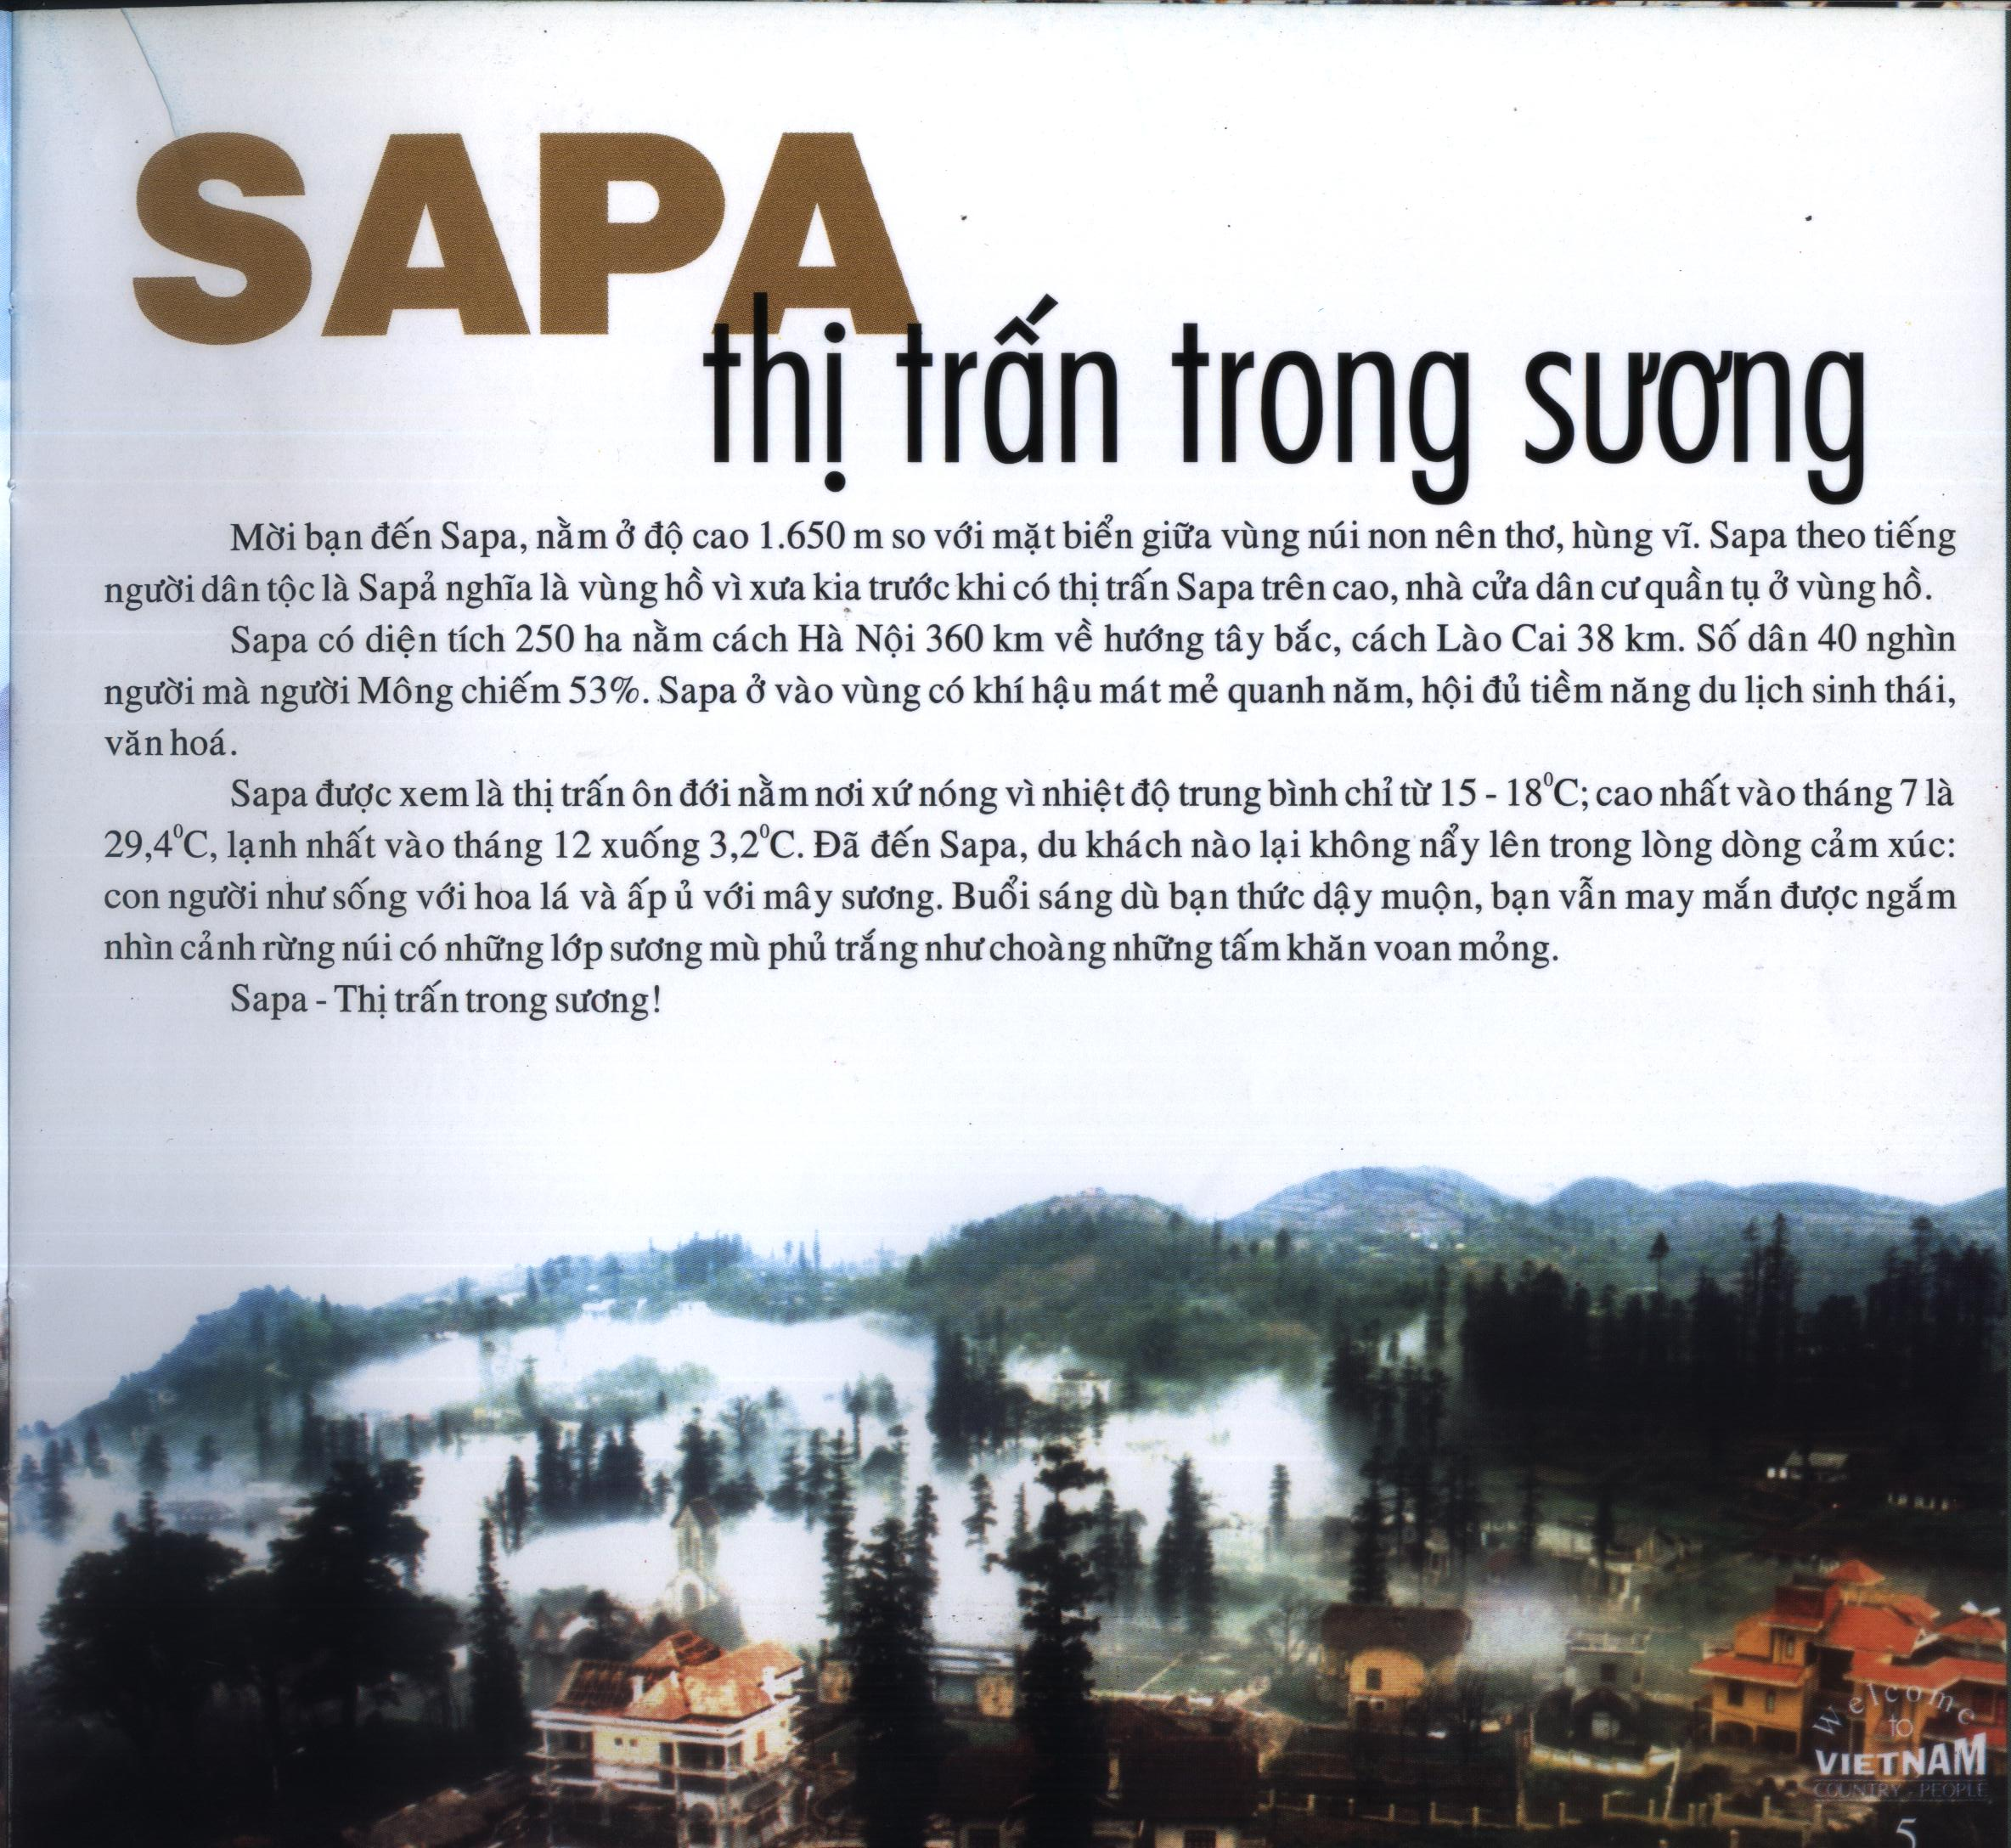

Slide 21
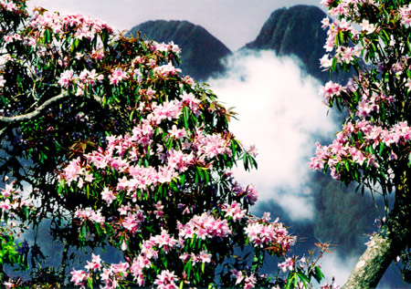
Hoa đỗ quyên

Slide 22
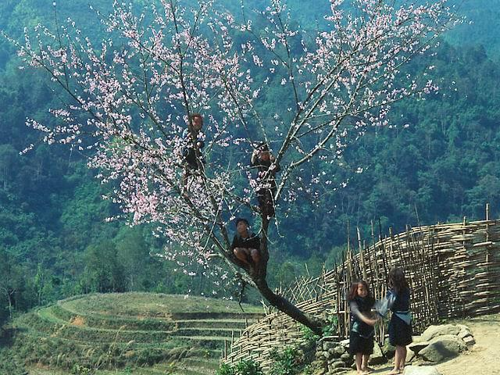
Đào Sa Pa

Slide 23
Cổng trời Sa pa

Slide 24
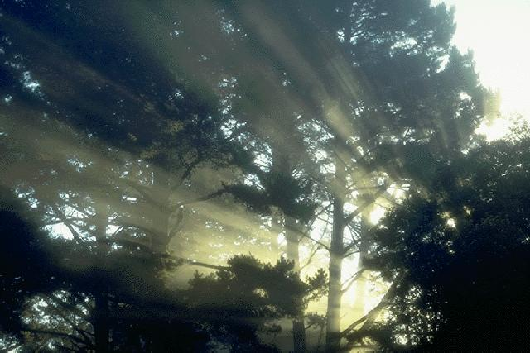
Rừng Sa Pa

Slide 25
Thác tình yêu Sa pa

Slide 26
-> Bức tranh Sa Pa với vẻ đẹp trong trẻo, thơ mộng, đầy chất trữ tình, con người ở nơi đây lại ham mê nhiệt tình, cởi mở mến khách như vậy, chắc hẳn Sa Pa sẽ trở thành điểm tham quan du lịch hấp dẫn của nhiều du khác trong và ngoài nước. Sau đây, mời các bạn đến với Sa Pa để thấy một số hình ảnh đặc trưng

Slide 27
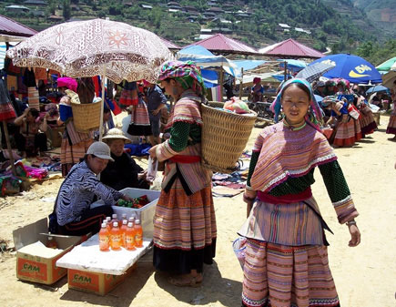
Du lịch Sapa
Lễ hội Nào Cống

Slide 28
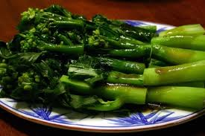
món su su luộc chấm muối vừng
Món rau“ngồng”. đặc biệt

Slide 29
Món nướng ở Sapa
“Đào rọ” Sapa làm quà

Slide 30
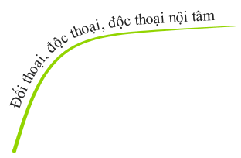
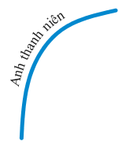
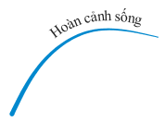
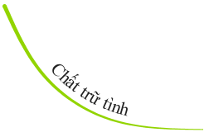
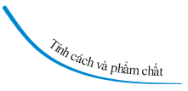
IV. TỔNG KẾT
Đặc sắc về nội dung và nghệ thuật của truyện?

Slide 31
IV. LUYỆN TẬP:
Ai là nhân vật trung tâm của truyện?
A. Ông họa sĩ
B. Cô kĩ sư
C. Anh thanh niên
D. Bác lái xe
C.

Slide 32
2. Truyện được kể chủ yếu theo điểm nhìn và ý nghĩ của nhân vật nào?
A. Ông họa sĩ
B. Cô kĩ sư
C. Anh thanh niên
D. Bác lái xe
A.

Slide 33
3. Các nhân vật phụ đã góp phần:
A. Tô đậm thêm chân dung nhân vật chính
B. Tô đậm thêm chân dung nhân vật chính và thể hiện chủ đề tác phẩm.
C. Đẩy các tình huống truyện trở nên gay cấn, hấp dẫn hơn.
D. Chỉ B,C đúng.
B.

Slide 34
4. Chất trữ tình trong truyện toát lên chủ yếu từ:
A. Phong cảnh thiên nhiên đẹp và thơ mộng.
B. Nội dung của truyện. C. Vẻ đẹp của những con người trong truyện.
D. Cả A,B,C đều đúng.
D.

Slide 35
